Slide 1
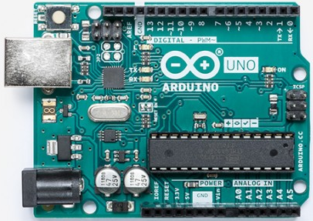
ARDUINO

Slide 2
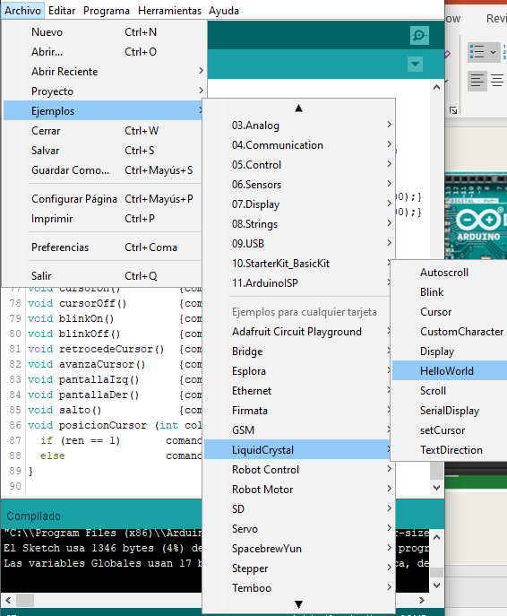
Librería para el manejo del LCD
Esta ya viene instalada por default en el IDE de Arduino.
Si quieren descargarla se encuentra en:
https://github.com/arduino-libraries/LiquidCrystal
Información y detalles de las funciones en:
https://www.arduino.cc/en/Reference/LiquidCrystal

Slide 3
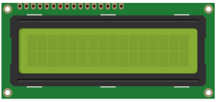
EJEMPLO: HOLA MUNDO
Ahora que ya tenemos una noción del funcionamiento del LCD, queremos escribir un programa que muestre en pantalla el siguiente mensaje de bienvenida:
HOLA
MUNDO
Utilizando el modo de 4 bits
Después se mueva hacia la derecha y de vuelta

Slide 4
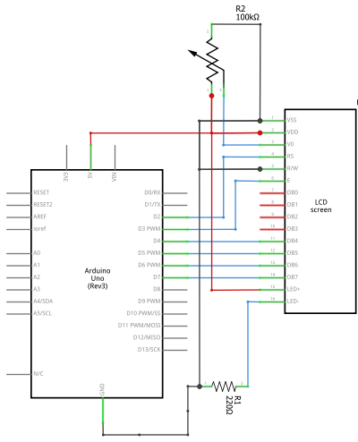
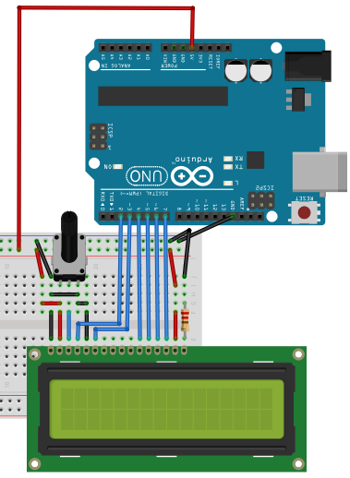
Conexión del LCD

Slide 5
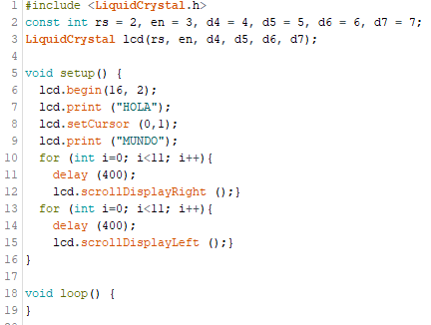
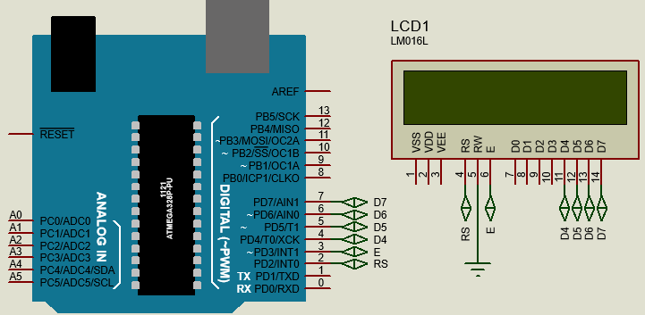
Programa

Slide 6
Funciones de la librería LiquidCrystal.h
LiquidCrystal lcd() //asignación de pines
lcd.begin () //inicializa el lcd
lcd.clear () //limpia pantalla y cursor (0,0)
lcd.home () //pone el cursor al inicio
lcd.setCursor () //mueve el cursor
lcd.write () //imprime un caracter
lcd.print () //imprime una cadena
lcd.println () //imprime una cadena y salta
lcd.cursor () //muestra el cursor

Slide 7
Funciones de la librería LiquidCrystal.h
lcd.noCursor () //Oculta el cursor
lcd.blink () //Parpadea
lcd.noBlink () //Noparpadea
lcd.display () //Muestra la pantalla
lcd.noDisplay () //Oculta la pantalla
lcd.scrollDisplayLeft () //Desplaza la pantalla a la izq
lcd.scrollDispleyRight () //Desplaza la pantalla a la der

Slide 8
Funciones de la librería LiquidCrystal.h
lcd.autoscroll () //desplaza la pantalla
lcd.noAutoscroll () //no desplaza la pantalla
lcd.leftToRight () //dirección del texto
lcd.rightToLeft () //dirección del texto
lcd.createChar () // crea caracteres

Slide 9
EJEMPLO: Imprimir ☺☹
Ahora que ya tenemos una noción del funcionamiento del LCD, queremos escribir un programa que muestre en pantalla un carácter creado:
☺☹
Después se mueva hacia la derecha y de vuelta

Slide 10
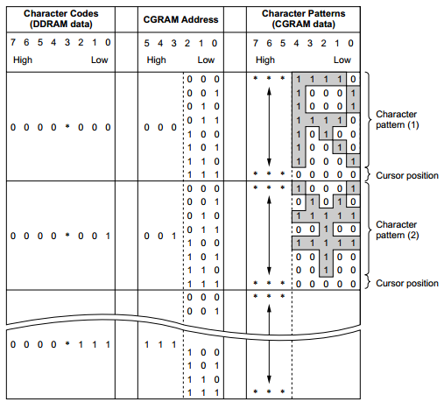
Controlador HD44780
Este controlador también cuenta con una memoria RAM, en la cual se pueden crear caracteres.

Slide 11
Conexión del LCD

Slide 12
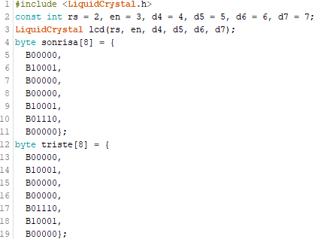
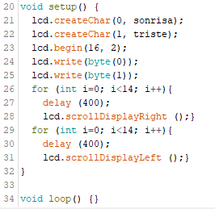
Programa

Slide 13
Preguntas Interesantes
¿Hay forma de manejar el LCD con menos pines?.
Si la hay, pero lo vermos más adelante cuando veamos el protocolo de comunicación i2C
Mientras veremos que otras cosas se pueden hacer con el LCD.

